Slide 1
Základy Ortopedie
MUDr. Robert Vyskočil
Ortopedická klinika Fn Brno
Přednosta: Prof. MUDr. Martin Repko PhD.

Slide 2
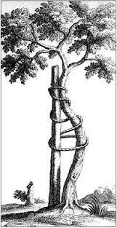
Ortopedie
Chirurgický obor řešící:
Degenerativní onemocnění
Vrozené vady
Traumata / Posttraumatické stavy
Zánětlivá onemocnění
Nádorová onemocnění
muskuloskeletálního systému

Slide 3
literatura

Slide 4
Ortopedie Fn Brno
Spondylochirurgie
- deformity /skoliózy/
- degenerativní postižení
- tumory / primární, sekundární /
- traumata
Všeobecná Ortopedie
- TEP kloubů, revizní operace, reimplantace
- ASK kolene, kyčle, ramene, hlezna, zápěstí, lokte
- ortopedie ruky, nohy
- léčba chondrálních defektů, Osteoporózy a jejich následků

Slide 5
Ortopedie x chirurgické obory
Traumatologie, Chirurgie
- traumata končetin a viscerálních orgánů
AO principy
https://www2.aofoundation.org/wps/portal/surgery
- akutní stavy/elektivní operativa
- operativa měkkých tkání

Slide 6
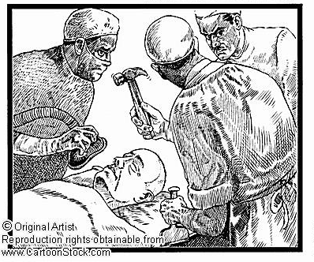
Ortopedie x chirurgické obory
Neurochirurgie
problematika CNS – mozek, mícha
intradurální patologie
- degenerativní postižení, diskopatie
nádorová onemocnění
úžinové syndromy /SKT/, neuropatie

Slide 7
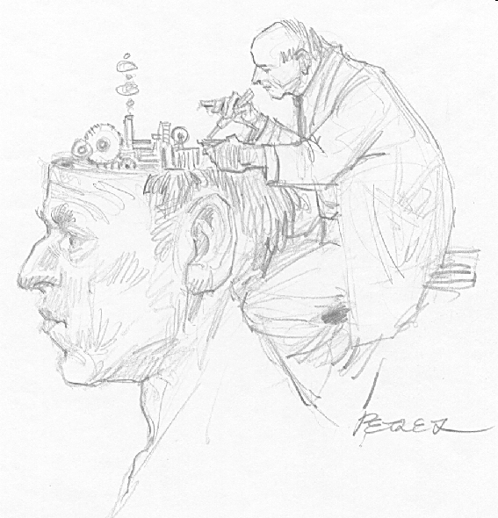
Ortopedie x nechirurgické obory
Neurologie
- diagnostika a konzervativní terapie
degenerativní postižení páteře
neurologická topizace obtíží
radikulopatie iritační / zániková
klinické vyšetření, EMG, SSEP, MEP

Slide 8
Ortopedie x nechirurgické obory
Revmatologie
diagnostika a konzervativní terapie
systémových chorob muskuloskeletálního
systému – RA, m. Bechtěrev, artritidy,
autoimunitní onemocnění

Slide 9
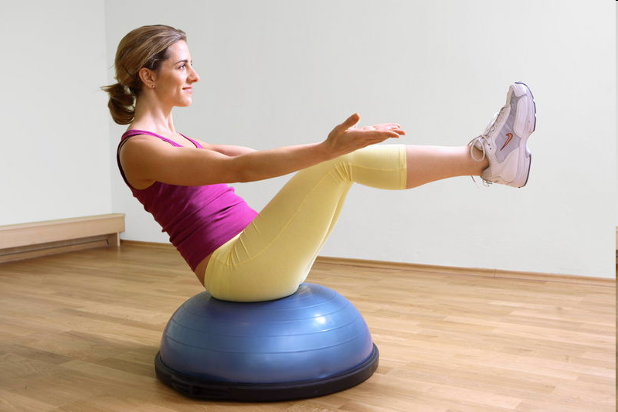
Ortopedie x nechirurgické obory
Fyzioterapie, rehabilitace
konzervativní terapie – MT, mobilizace,
stretching, fyzikální terapie, LTV, kinesiotaping
Degenerativní postižení páteře, končetin
Entesopatie, úponové bolesti, myalgie,
pooperační stavy

Slide 10
Ortopedie
operační / konzervativní terapie
elektivita
přísná aspese
rozvoj „medicínské industrie“
super/sub specializace –
týmy: TEP, ASK, Spondylo,..
kyčel, koleno, DK – hlezno a noha
HK – rameno, loket, ruka

Slide 11
Ortopedie – vyšetřovací metody
Anamnéza
Klinické vyšetření
Zobrazovací metody – RTG, UZ, CT, MRI
Scintigrafie, PET, PET – MRI
Laboratorní testy – KO, FW, CRP, prokalcitonin
Mikrobiologické vyšetření, PCR – genetika
Histologie

Slide 12
Ortopedie – Anamnéza
Základ !!
Rodinná, osobní anamnéza
Nynější onemocnění – subjektivní obtíže, bolestivost –
klidová / po zátěžová
manévry vyvolávající bolesti / úlevová poloha
lokalizovaná / iradiace do periferie
doba vzniku, progrese / regrese v čase
efekt klidu / konzervativní léčby

Slide 13
Ortopedie – klinické vyšetření
Kožní kryt - otok, teplota, zarudnutí, náplň kloubu, hematom
Vyšetření pohybu – funkční vyšetření, ROM
S, F, T, rotace
Provokační testy – rameno - Neer, Hawkins – Kennedy, Appley, Jobe,..
koleno – Mcmurray, Appley /menisky/
Lachman, Pivot shift /instabilita, rpt LCA/
páteř – Thomayer, lassegue, Schober, Stibor

Slide 14
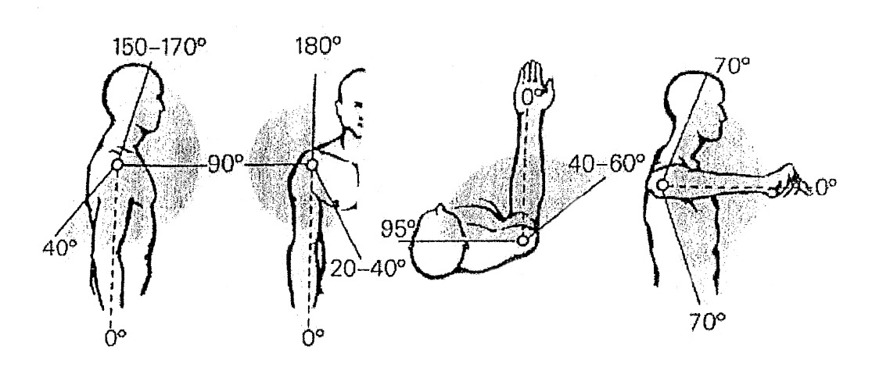
Vyšetření pohybu – funkční vyšetření, ROM
neutrální nulová metoda – ve 3 rovinách
– Sagitální, Frontální, Transverzální + rotace
1.pohyb od těla /extenze, abdukce, zevní rotace/
-
2. nulová poloha / střední postavení kloubu
-
3. pohyb k tělu / flexe, addukce, vnitřní rotace/

Slide 15
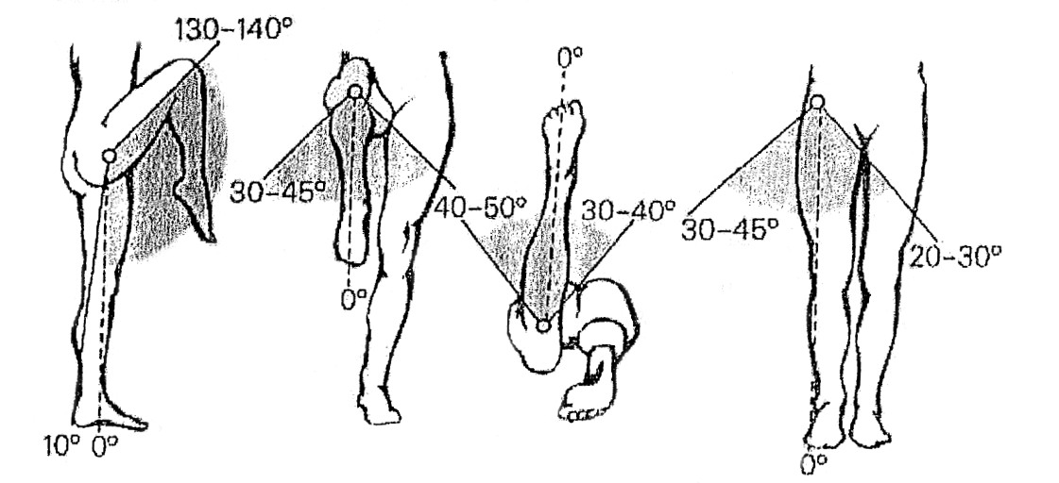
Vyšetření pohybu – funkční vyšetření kyčelního kloubu
S 15 – 0 – 140
F 45 – 0 – 30
T 80 – 0 – 30
R90 50 – 0 - 40

Slide 16
Příklady klinických vyšetření – videa
1. přední zásuvka, lachman test, pivot- shift – nestabilita kolene
2. McMurray, Appley – rpt menisku
3. Balottment patelly – náplň kolenního kloubu
4. Aprehension test – luxace ramene
5. Drop Arm test – rpt RM

Slide 17
Ortopedie – zobrazovací metody
RTG
základní vyšetření, kostěné struktury
2 kolmé projekce, AP + bočná
funkční snímky / hyperflexe-hyperextenze/
Šikmé projekce, axiální projekce, speciální projekce –
navikulární kvarteto /os scaphoideum/, sun –rise view /PF/, outlet view transthorakální /rameno/..

Slide 18
RTG
CAVE!! Únavové zlomeniny – stress fraktury
opoždění rtg nálezu za klinickým nálezem
nutný kontrolní rtg s časovým odstupem 4 – 6 týdnů
jiná modalita – MRI, scintigrafie
- Nespoléhat vždy na RTG – důležité propojit s klinikou

Slide 19
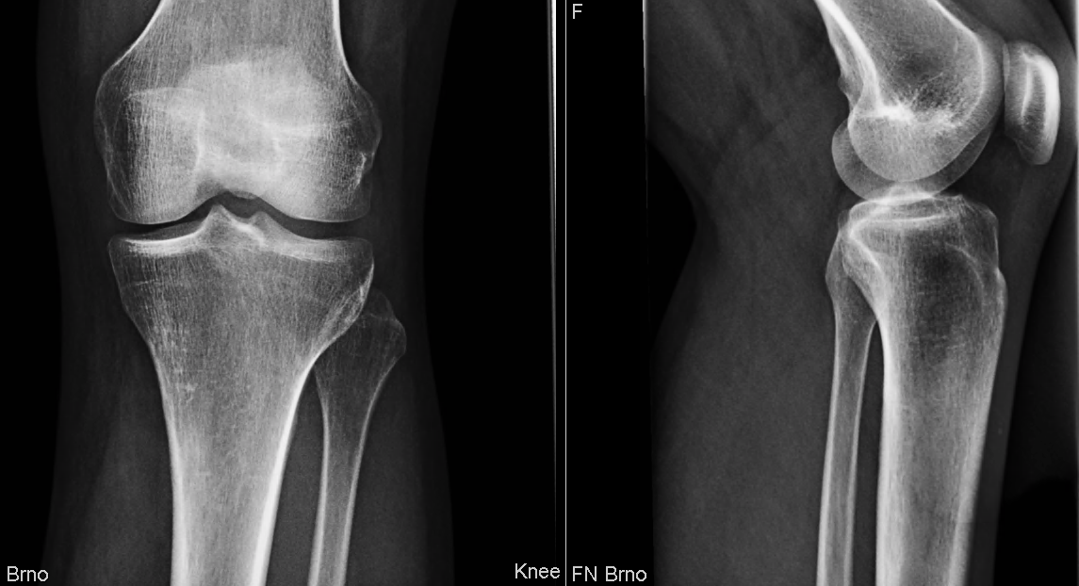
Kazuistika
Mladý muž, st.p.přetížení LDK, bolesti bérce, RTG negat

Slide 20
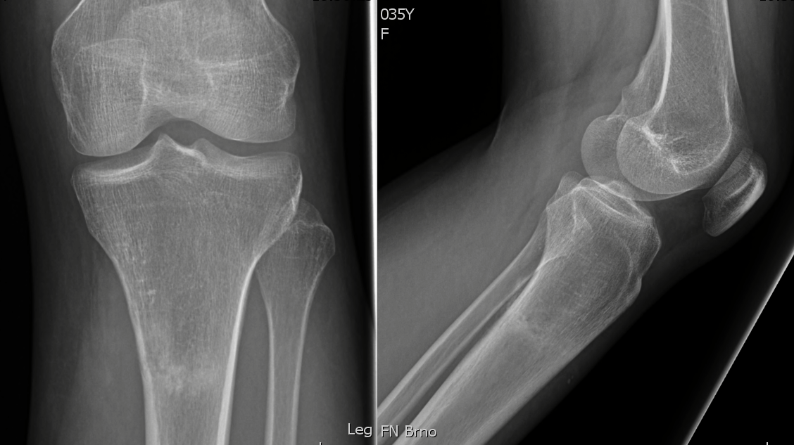
měsíc později…

Slide 21
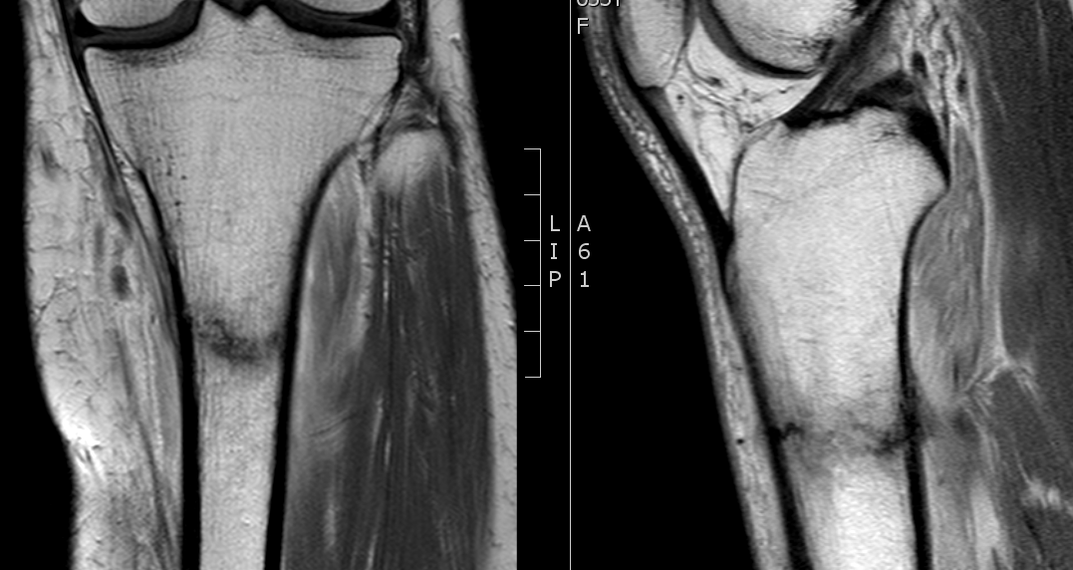
Verifikace MRI, dg. Stress fraktura prox. tibie

Slide 22
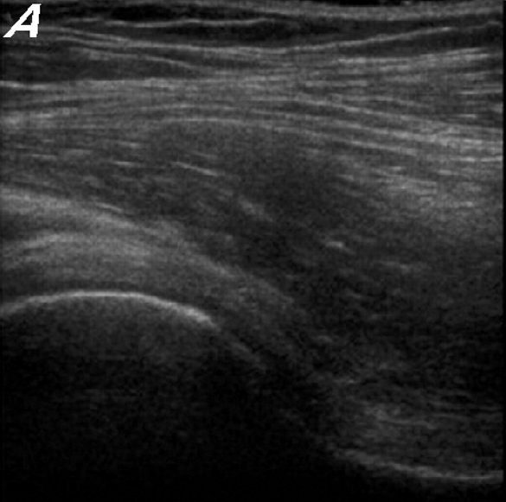
Ortopedie – zobrazovací metody
UZ
rychlé, neinvazivní, radiačně nezatěžující
základní novorozenecké vyšetření –
trojí síto k vyloučení VDK
vyšetření měkkých struktur – svaly - rpt
šlachy, úpony - RM
kloubní výpotek / gonitis, coxitis!! /

Slide 23
Ortopedie – zobrazovací metody
CT
radiační zátěž
vyšetření kostěných struktur
základní vyšetření u polytraumat –
CT – spirální
3D rekonstrukce

Slide 24
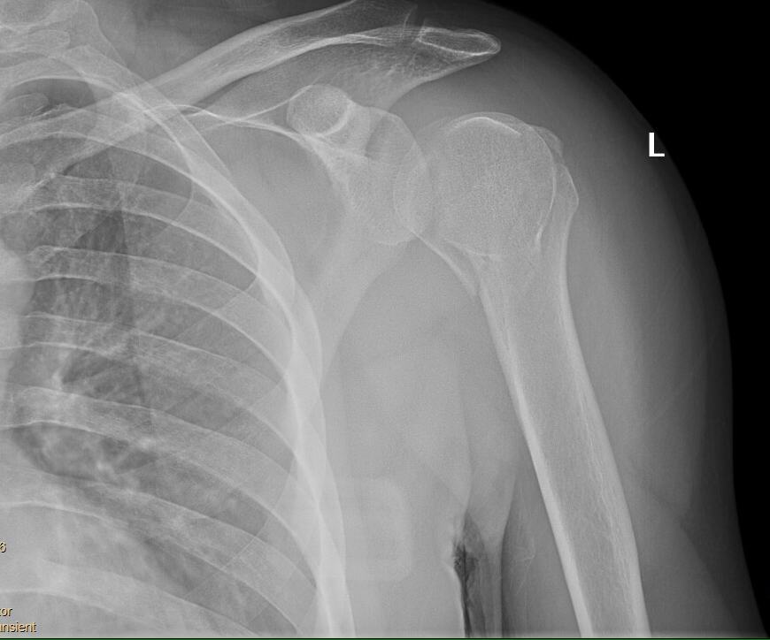
Ortopedie – zobrazovací metody
Vlastní zkušenost ☺

Slide 25
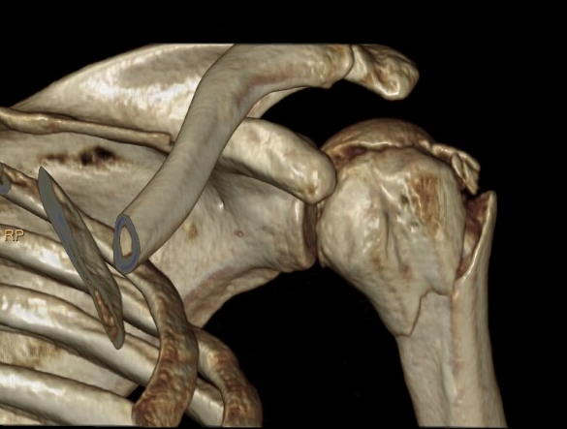
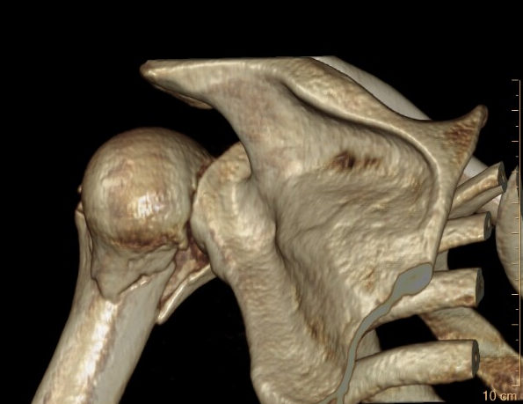
CT 3D rekonstrukce

Slide 26
Ortopedie – zobrazovací metody
MRI
Vyšetření měkkých tkání / kostí
Klinické vyšetření + RTG + MRI + neurologie – spondylochirurgie
KI – kardiostimulátor, defibrilátor, magnetické implantáty, 6 týdnů od implantace OS materiálu, klaustrofobie, gravidita,..

Slide 27
Ortopedie – zobrazovací metody
MRI
Vyšetření kloubů – zhodnocení měkkých tkání
intraartikulárně /periartikulárně
- menisky, LCA, LCP, postranní vazy
- zhodnocení výšky chrupavky, subchondrální kosti

Slide 28
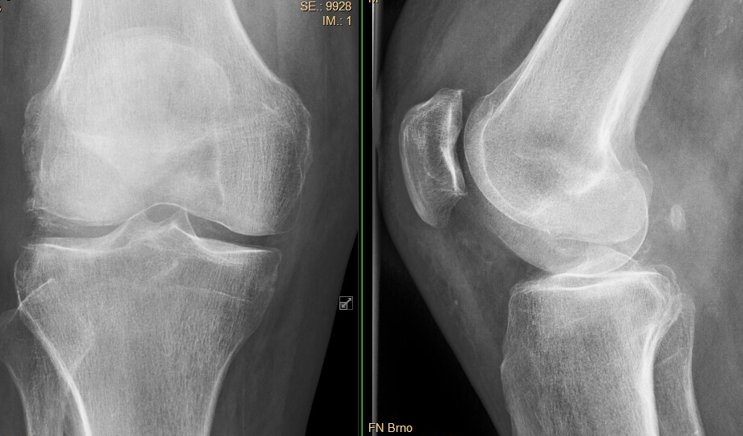
Kazuistika
pacient roč. 1941, bez úrazu, opak serosangvilentní výpotky,
bolesti nad lat kl. Štěrbinou
RTG – artróza gr. II

Slide 29
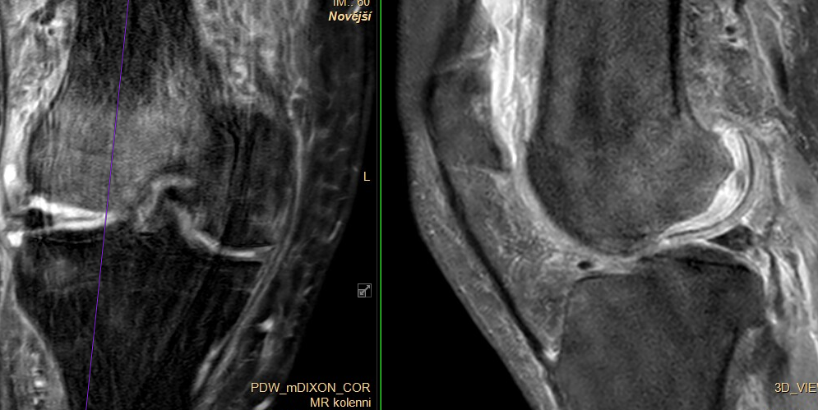
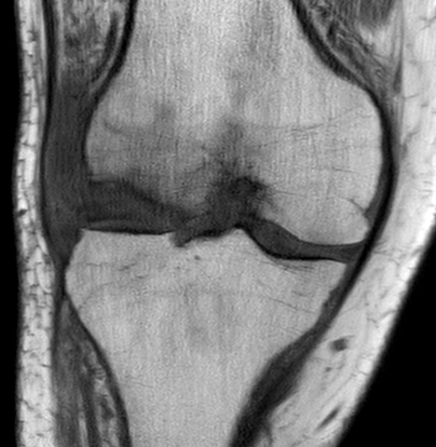
MRI – verifikace nekrózy lat. kondylu femuru - indikováno TEP genus

Slide 30
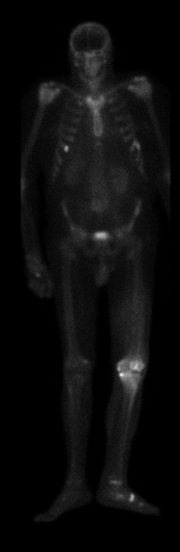
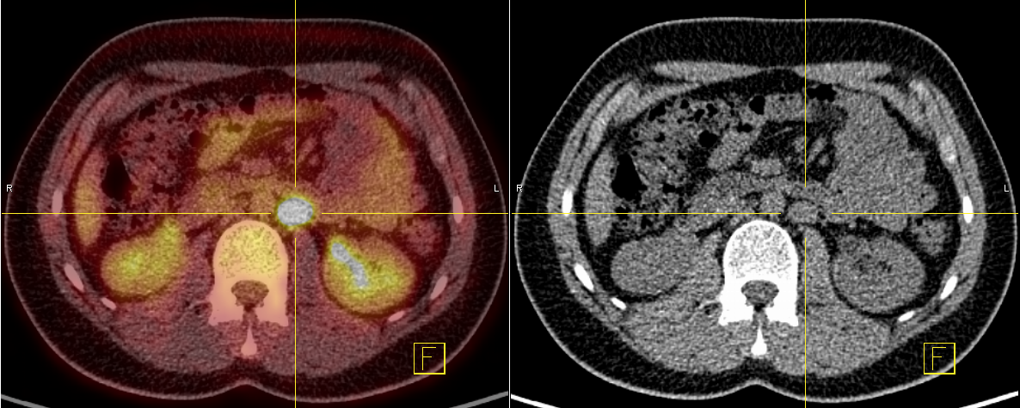
Ortopedie – zobrazovací metody
Scintigrafie, PET, PET–CT, PET–MRI
Zobrazení metabolismu tkání a kostí
Aplikace radionuklidu i.a., i.v.
Vysoká senzitivita!! X nízká specifita
Dg. Tumory, záněty, infekty, paklouby, zlomeniny

Slide 31
Ortopedie – laboratorní vyšetření
Předoperační vyšetření – vyloučení infekčních
fokusů – moč ad bakter, KO, CRP, FW, prokalcitonin
Metabolická onemocnění – kys. Močová / dna
Autoimunitní onemocnění – RF, HLAb 27, anti DNA/RNA Ab

Slide 32
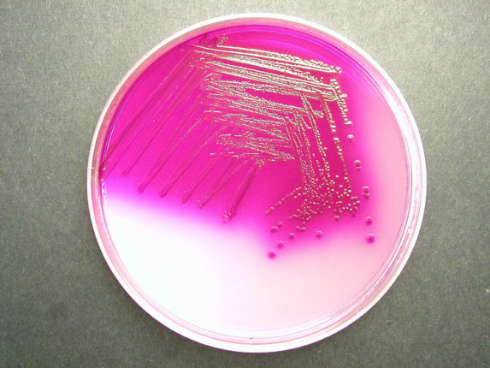
Ortopedie – laboratorní vyšetření
Mikrobiologie, PCR – kultivace a určení patogenů, stanovení citlivosti na ATB
Artitidy, endoprotetika, osteomyelitidy
Tumory – ALP, LDH - OSA, Bence-Jonesova bílkovina – MM, metabolity katecholaminů /kys. Vanilmandlová/ Ewing SA,..
Specifická vyšetření - Beta2-tranferin/mozkomíšní mok, synovasure/perioperační infekt,..

Slide 33
Ortopedie – histologické vyšetření
Patologické – anatomické vyšetření bioptického vzorku
Punkční biopsie 1-2mm, bioptický trokar 3-5mm,
probatorní excize > 1x1cm, diagnostická/kurativní,
reprezentativní vzorek tkáně
Histologická verifikace patologické tkáně / tumoru
- typ tumoru
- origo MTT

Slide 34
Ortopedie - Take home message
Operační obor řešící patologie muskuloskeletálního postižení
/ spondylochirurgie, endoprotetika, ASK,../
Anamnéza, klinické vyšetření nezbytné
+
Paraklinická vyšetření – zobrazovací metody- RTG, UZ, CT, MRI, scintigrafie, PET
stanovení diagnózy a terapeutického plánu

Slide 35
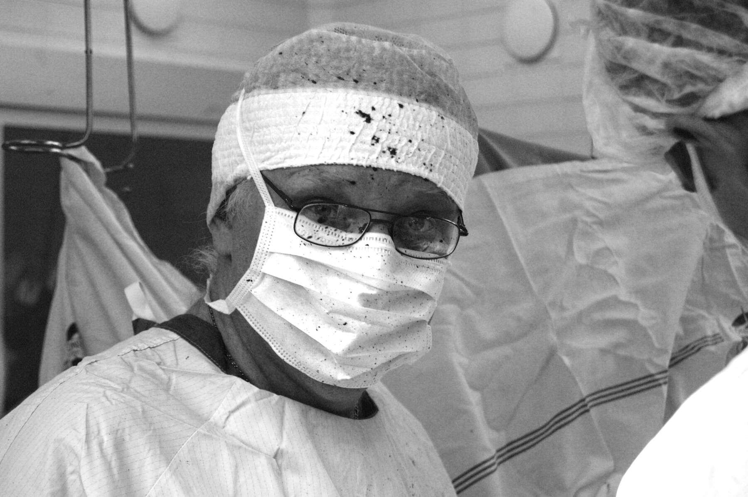
Děkuji za pozornost

